Slide 1

הצגת המערכת
בפני ועדת המדע והטכנולוגיה בכנסת
2 ביולי 2017

Slide 2
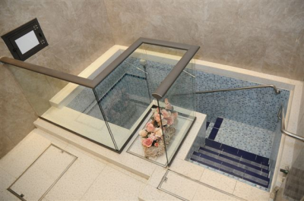
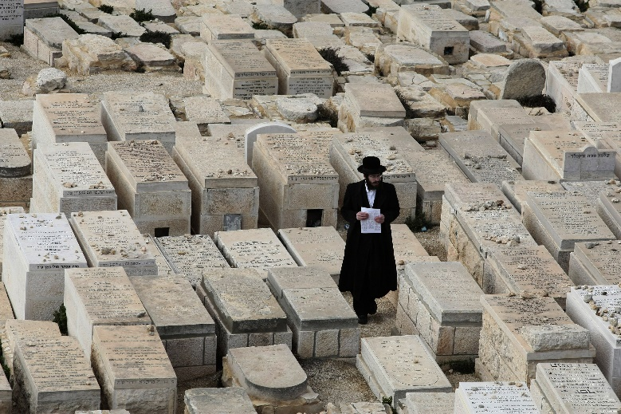


המשרד לשירותי דת
הסדרת שירותי הדת לציבור היהודי במדינת ישראל
הוקם בשנת 2008
מקוואות
קבורה
נישואין
כשרות

Slide 3

סטאטוס מערכות בתחילת הדרך - 2010
לא קיימת טכנולוגיה מסודרת
  כל מועצה רכשה מערכות (רובן פותחו בטכנולוגיות ישנות) באופן עצמאי
  (אם בכלל...), חלקן ללא רישוי.
  הנהלת חשבונות ושכר בגופים חיצוניים.
  אין ניהול תהליכי רכש ומשאבי אנוש מסודרים ומתועדים.

Slide 4
סטאטוס מערכות בתחילת הדרך - 2010
מערכות עצמאיות ולא מקושרות - אין תהליכי עבודה בין המועצות
  אישורי רווקות
  תעודות נישואין של ההורים
  תעודת כשרות של אולם החתונות
מערכות עצמאיות ולא מקושרות - אין תהליכי עבודה מול המשרד
  אישורי תקינה
  דיווחים פיננסיים
  רישוי
מערכות עצמאיות ולא מקושרות - אין ממשקי עבודה למערכות הממשלתיות

Slide 5
סטאטוס מערכות בתחילת הדרך - 2010
צינורות אספקת מידע לציבור - ברובם מהדור ה"ישן" מבוססי ניירת ולא מקוונים –חוברות, עלוני מידע ועיתונים מקומיים

Slide 6


חזון המשרד
    הבטחת שירותי דת לכל אזרח יהודי בישראל על
    הצד המקצועי והאיכותי שניתן להעניק

Slide 7




גיבוש האסטרטגיה של המשרד (2009-2011)
ניהול ובקרה
עצמית
תהליכי
עבודה
אחידים
תשתית
אחודה
פרואקטיביות
שירותים
דיגיטליים

Slide 8
אישור תוכנית אב למחשוב (2011-2014)
גיבוש האסטרטגיה
מימוש האסטרטגיה באמצעות מערכת מידע
אישור ועדה עליונה לענייני תקשוב באוצר
תהליך תקצוב ע"י משרד האוצר
תהליך מכרז לאפיון מפורט ופיתוח המערכת
אפיון מפורט ופיתוח המערכת ע"י הזוכה במכרז
לימוד מצב קיים
אפיון מערך תהליכי הליבה
בחינת טכנולוגיות
גיבוש היקף המערכת
הכנת מכרז לאפיון מפורט ופיתוח המערכת

Slide 9

הטמעת המערכת
קבוצת ווטסאפ לפניות משתמשי המועצות
הדרכת משתמשים - OJT
מוקד תמיכת משתמשים

Slide 10
מטרות המערכת
יצירת תשתית ניהול אחידה בטכנולוגיה חדישה לאספקת שירותי הדת בישראל
הנגשה ואספקת שירות מיטבי לאזרח
שיפור יכולות המועצות הדתיות לבצע את כל תהליכי העבודה והשירות
הטמעת סביבת עבודה טכנולוגית מתקדמת ואינטגרטיבית
שיפור יכולות הניהול והבקרה העצמית של פעילות המועצה
שיפור יכולת המשרד לשירותי דת למלא את תפקידו כרגולטור

Slide 11
ובמספרים...
132
45
3
מועצות דתיות
מיליון ₪ תקציב כולל
שנות הקמה
600
2000
גופי קבורה
משתמשים במועצות
תפוקות המערכת
2700
900
7100
בתי עסק כשרים
שנקלטו במערכת
תעודות כשרות
שהופקו במערכת
תיקי נישואין
שהופקו במערכת

Slide 12







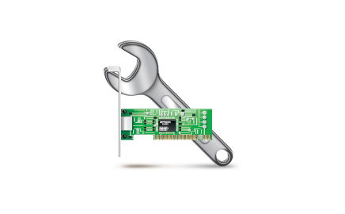




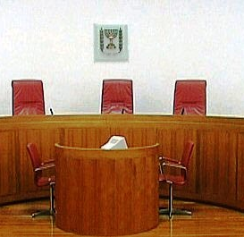

הארכיטקטורה
מודלים
תפעוליים
משאבי אנוש
תקציב
רכש
עירובין
קבורה
מקוואות
כשרות
נישואין
תשתיות
אפליקטיביות
דוחו"ת דוא"ל SMS Office365 ארכיב מסמכים הנהלת חשבונות סליקת אשראי
תשתיות
חומרה
תקשורת
ואבט"מ
ניהול הרשאות ומשתמשים Audit ניהול התקני חומרה
ממשקים
למערכות
ממשלתיות
בתי הדין הרבניים

Slide 13
האתגרים הפרויקטליים
עצמאות משתמשי המערכת
האחדת תהליכי עבודה
גמישות והתאמה לצרכים שונים
פריסה בהיקף ארצי
עלייה מדורגת לאוויר
הטמעה והדרכה של אוכלוסיית משתמשים הטרוגנית, חלקה בעלת רקע טכנולוגי חלש
ניהול השינוי והתגברות על מחסומים ו"ספקנים"

Slide 14

אתגר מרכזי - ניהול בעלי ענין
פוליטיקה
משרד
VS
מועצות דתיות
גורמי ממשלה
מועצת הרבנות הראשית

Slide 15



אופן ניהול הפרויקט
הפקת לקחים
פיילוט
Road Show
אפיון מערכת
הצגת המערכת
אמנה
"גזר" ולא "מקל"

Slide 16

דיגיתל

Slide 17

מפתחות להצלחה
פיתוח מערכת מותאמת לדרישות המשתמשים
באיכות הנדרשת ובלוח זמנים מהיר
רתימה ושיתוף כלל בעלי העניין במשרד ובמועצות הדתיות
חיבור לאסטרטגיה של המשרד
מערך ניהול פרויקט רב תחומי של "שחקני נשמה" המובל בסיוע חברה מתמחה
תמיכה שוטפת ורב ערוצית במשתמשים זמינות ופתרונות מידיים
תקשור המערכת באמצעות משתמשים מובילים
על בסיס התנדבותי ויצירת התלהבות ואווירת חדשנות

Slide 18
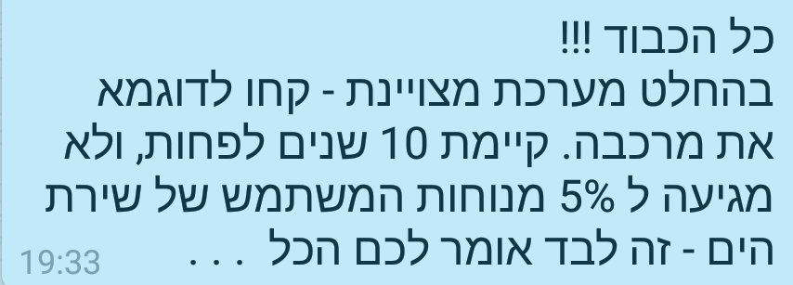
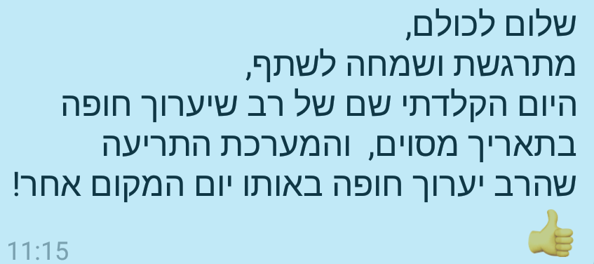
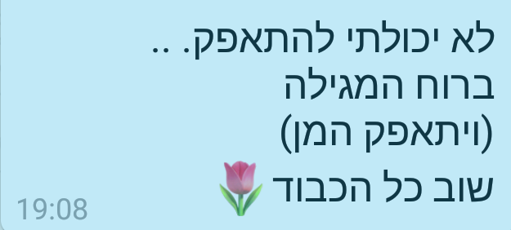
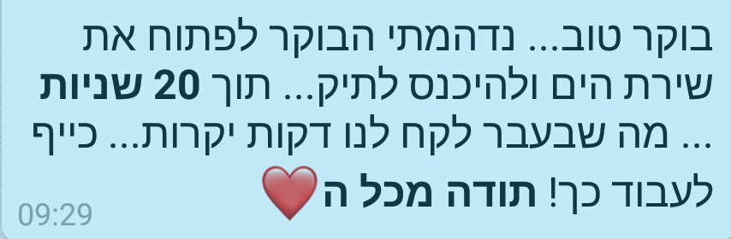

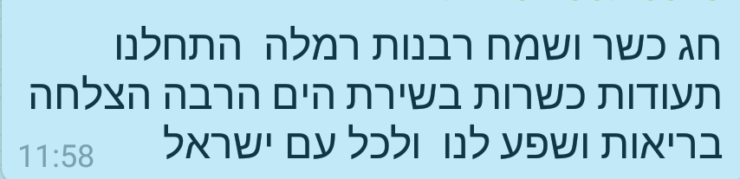
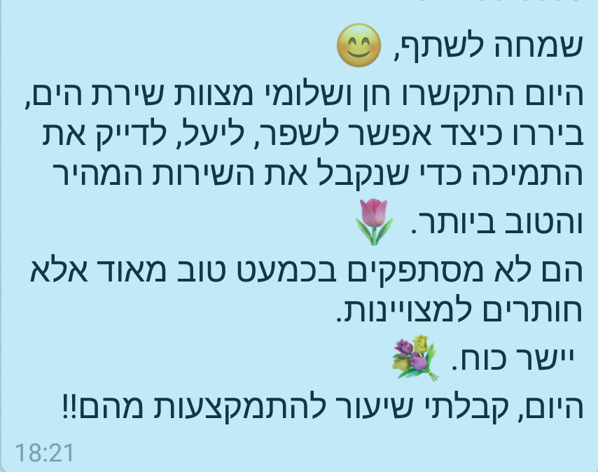
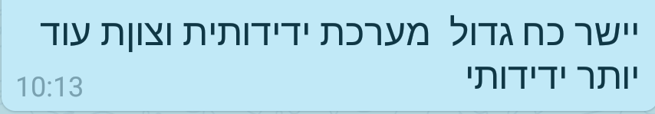
החברים מספרים...

Slide 19

הצגת המערכת
ב-LIVE

Slide 20
תודה רבה

